Slide 1
AYUNTAMIENTO DE SAN PEDRO TLAQUEPAQUE
GOBIERNO 2018 - 2021
Secretaria General del Ayuntamiento
Dirección de Delegaciones y Agencias Municipales
AGENCIA MUNICIPAL DE LA LADRILLERA
INFORME AGOSTO 2020

Slide 2
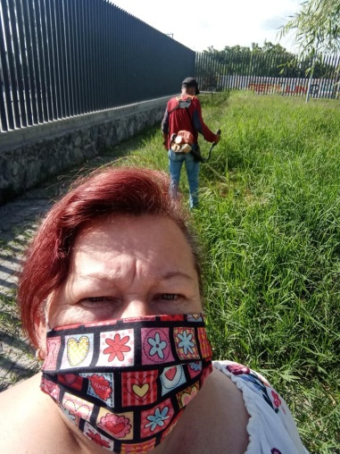
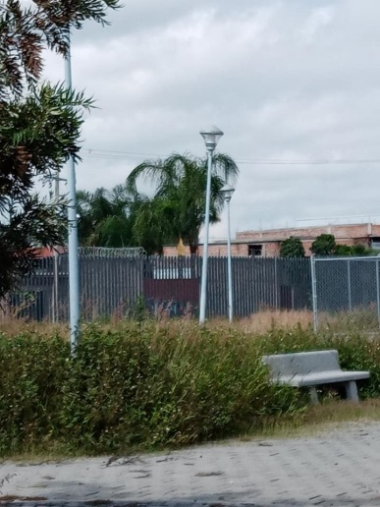
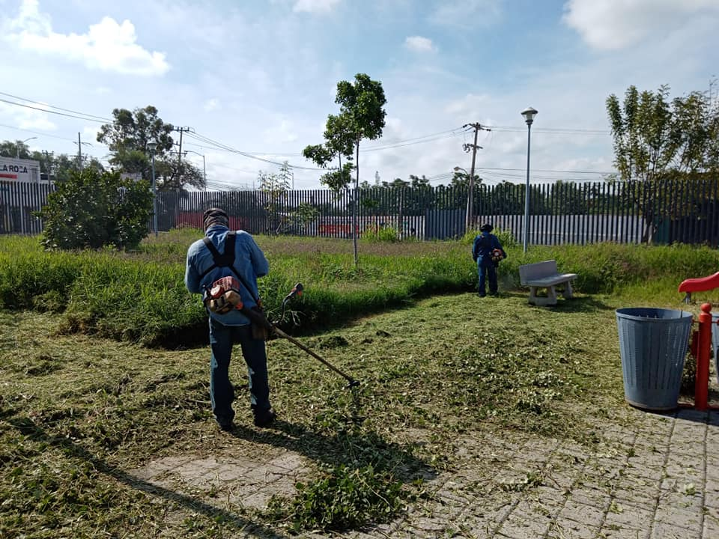
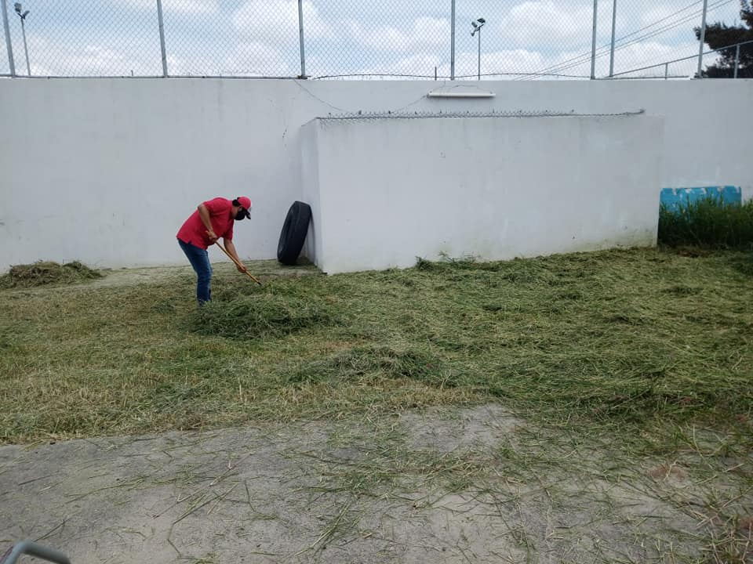
Programa / 6 Actividades Complementarias Agosto
El día 20 de agosto, 2020
Concluimos el día de ayer la limpieza y rehabilitación de la
@Unidad Deportiva Misión Magnolias, Agencia de la Ladrillera
Un arduo trabajo que se llevó a cabo con los #GUERREROS que forman parte de COMUDE Tlaquepaque Oficial, el Profe Toño, encargado de actividades de la unidad y personal de la Agencia Municipal...

Slide 3
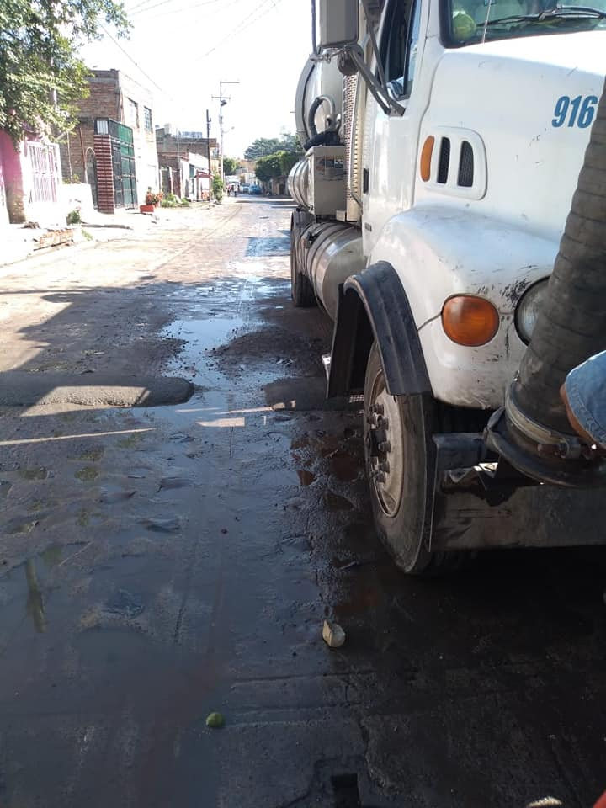
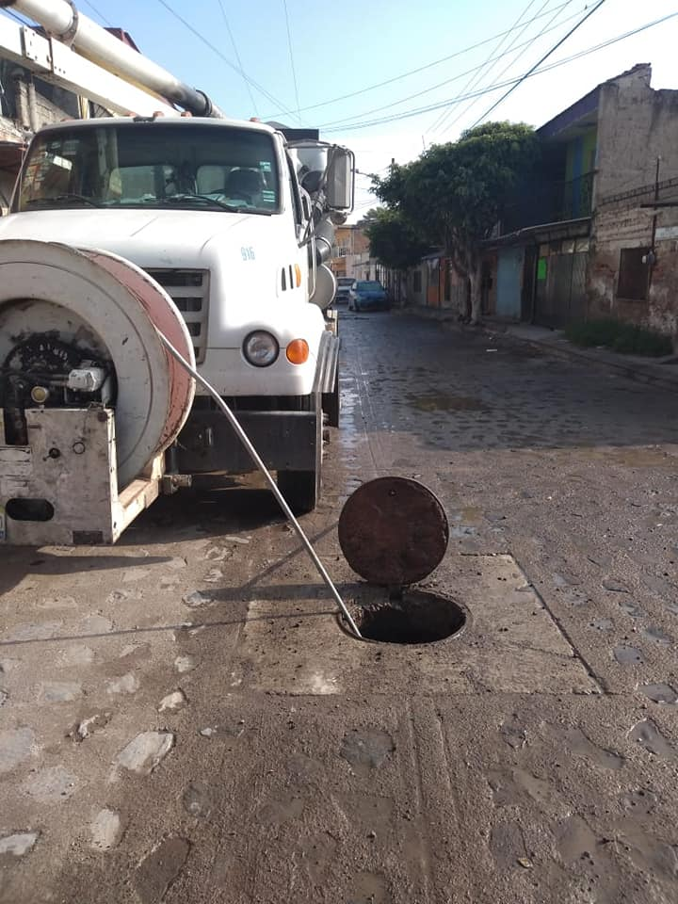
Programa / 6 Actividades Complementarias Agosto
El día 13 de AGOSTO, 2020
Se llevo acabo por parte de la Dependencia de Agua Potable y alcantarillado de San Pedro Tlaquepaque, por el apoyo para atender algunas necesidades en nuestra comunidad, SAN FERNANDO, en la col. OJO DE AGUA y Lauro Robles en LAS PINTAS DE ABAJO.
Mantenimiento y desazolves en ambas calles, ahora continuaremos con los protocolos y las fugas.

Slide 4
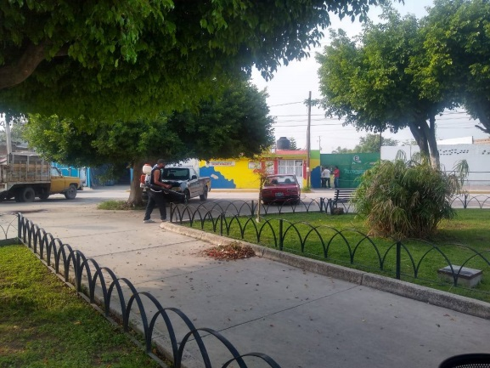
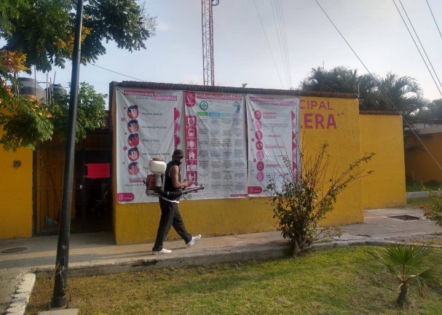
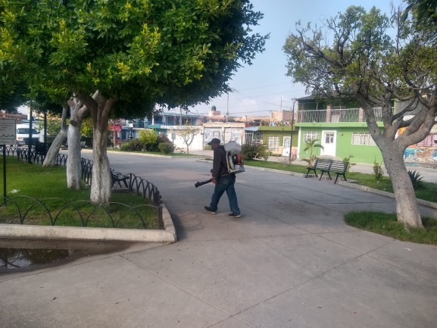
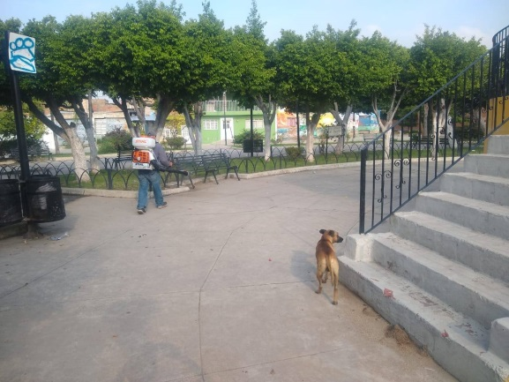
Programa / 6 Actividades Complementarias agosto
El día 06 de Agosto, 2020
El Departamento de Aseo Público llevo acabo la sanitación con hipoclorito en la Plaza principal de la Ladrillera como el Parque de la Colonia Vista Hermosa.

Slide 5
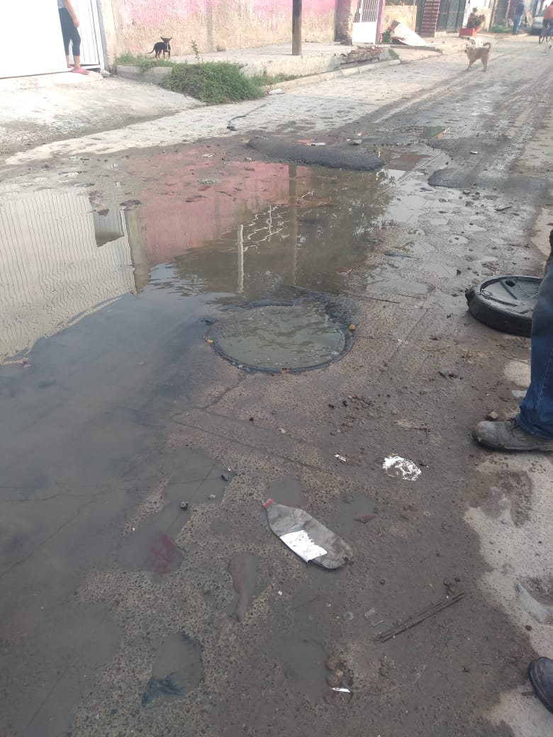
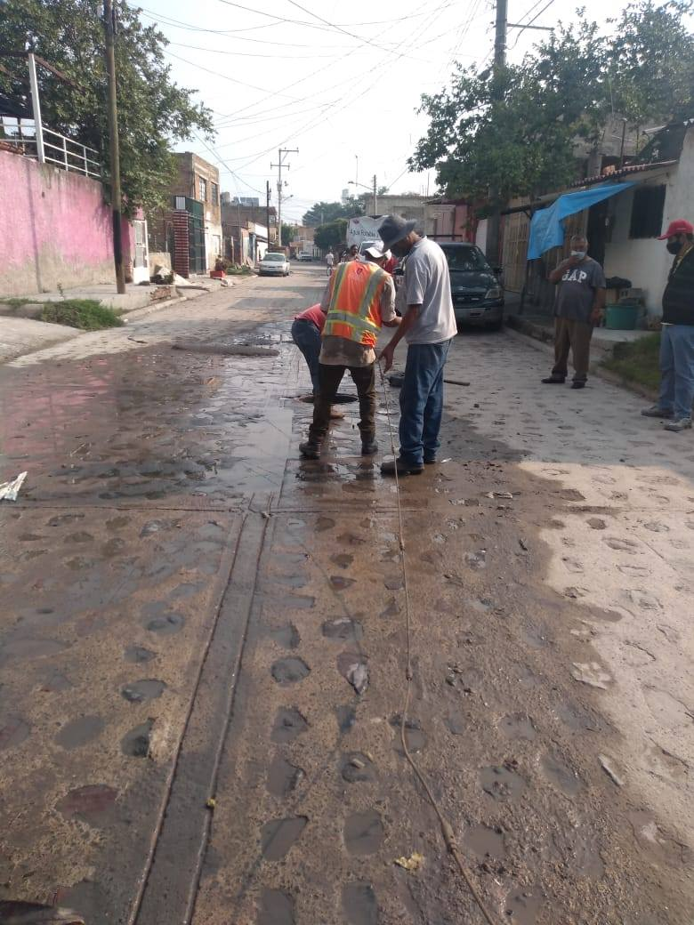
Programa / 6 Actividades Complementarias agosto
El día 06 de Agosto, 2020
Se llevo acabo por parte del Departamento de Agua Potable y Alcantarillado, el desazolve de la alcantarilla y su pronta respuesta a nuestra petición quedando trabajando la calle de San Frenando.

